Slide 1


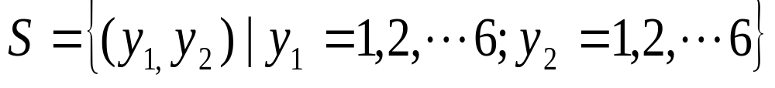

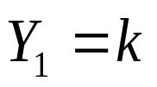



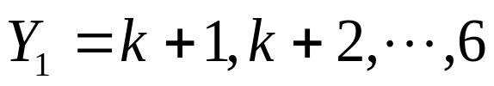
习题课：
1 将一颗骰子抛掷两次，以 表示两次中取得的小的点数，试求 的分布律。
解： 以分别记第一次，第二次投掷是骰子出现的点数，样本空间为
共有36个样本点 ，
所有可能取的值为1，2，3，4，5，6这6个数
（i） 且 （共有 个点）
（ii） 且 （共有 个点）
（iii） 且 （仅有1个点）

Slide 2


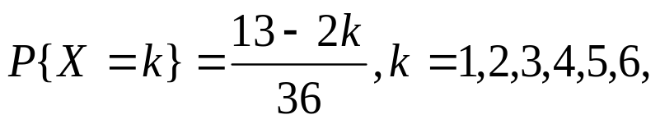

因此事件 共包含个 个样本点，于是 分布律为
2 一大楼装有5个同类型的供水设备。调查表明在任一时刻每个设备被使用的概率为，问在同一时刻（1）恰有2个设备被使用的概率是多少？（2）至少有3个设备被使用的概率是多少？（3）至多有3个设备被使用的概率是多少？（4）至少有1个设备被是使用的概率是多少？
解：以 表示同一时刻被使用的设备的个数，则

Slide 3
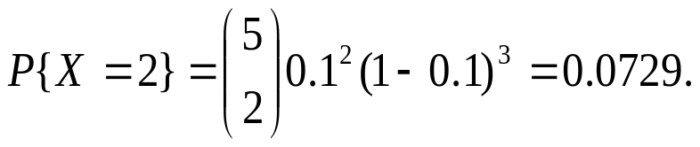
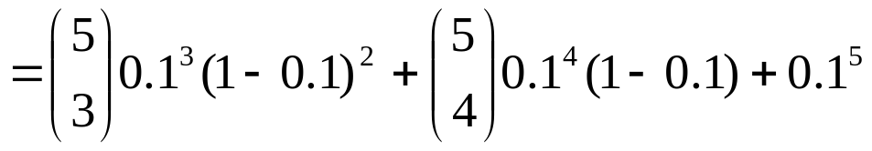



（1）所求的概率为 ：
（2）所求的概率为：
（3）所求的概率为：
（4）所求的概率为

Slide 4
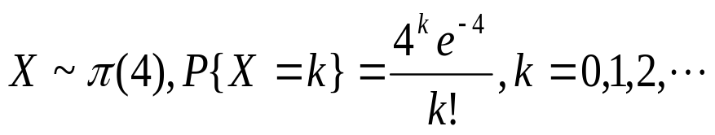
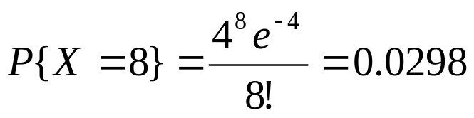
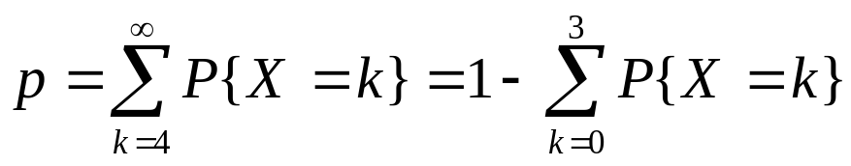
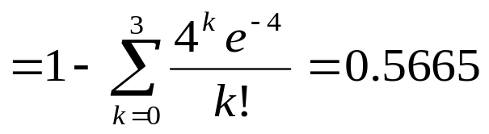
3 一电话总机每分钟收到呼唤的次数服从参数为4的泊松分布，求（1）某一分钟恰有8次呼唤的概率；（2）某一分钟的呼唤次数大于3的概率。
解：以表示电话总机一分钟收到呼唤的次数，则有
（1）所求的概率为
（2）所求的概率为

Slide 5
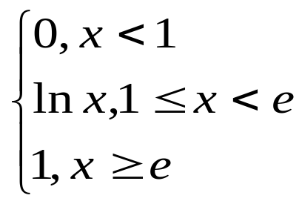




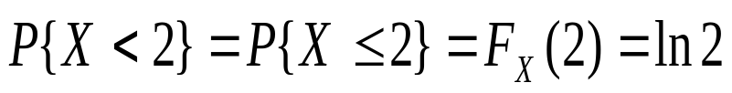


4 设随机变量的分布函数为
（1）求
(2)求概率密度
解（1）对应任意指定的实数 ，只要随机变量 的分布函数在点 处连续，则
故有

Slide 6
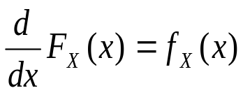

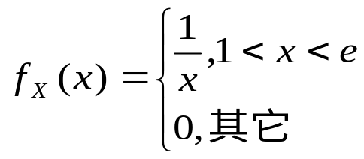








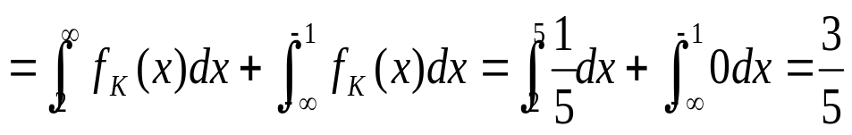
（2）由于在 的连续点处有 ，即有
5. 设 在 服从均匀分布,求 的方程
有实根的概率.
解： 的二次方程 有实根的充要条件是它的判别式
或
故这一二次方程有实根的概率为

Slide 7



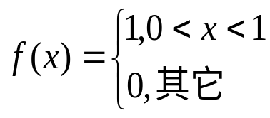






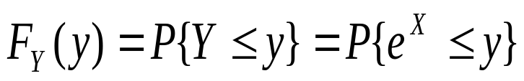


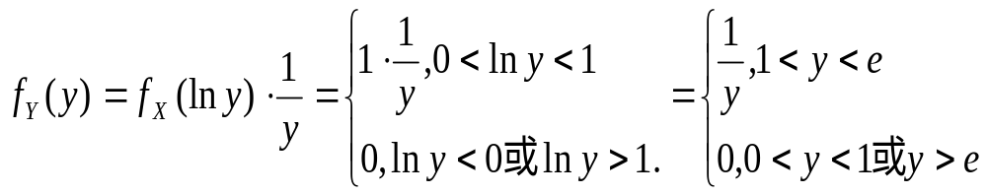
设随机变量 在 （0，1）服从均匀分布.（1）求 的概率密度;(2)求 的概率密度。
解： 的概率密度为
分别记 的分布函数为
（1）因 故当 时
当 时，
将上式关于 求导，得

Slide 8



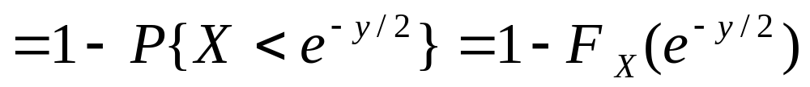
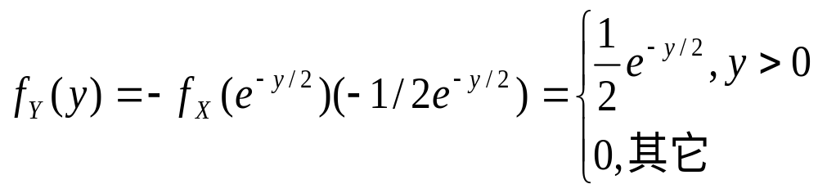
（2）当 时，
当 时 ，

Slide 9
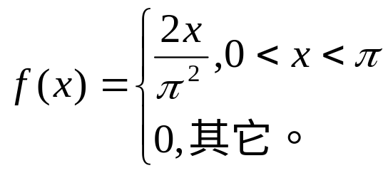









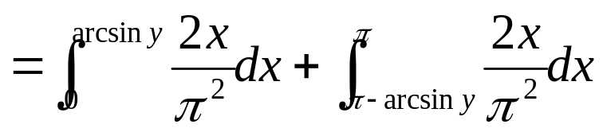
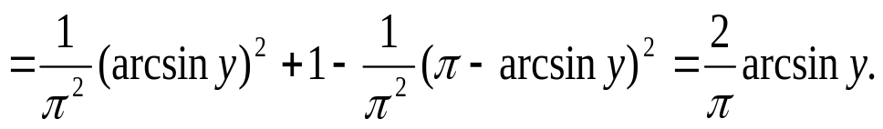
7 设随机变量 的概率密度为
求 的概率密度
解： 在 取值时 在（0，1） 取值，故若 或 时 ，
若
的分布函数为

Slide 10
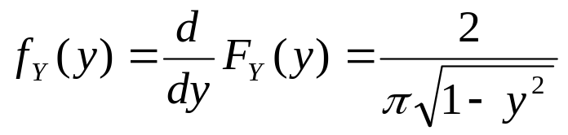

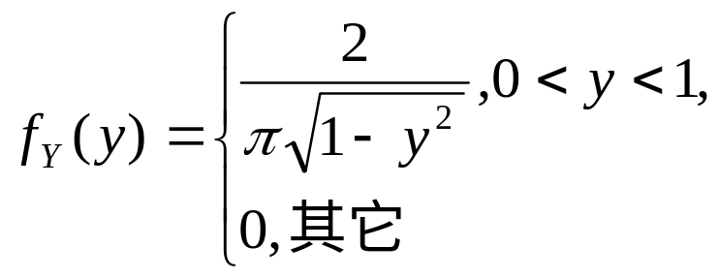
所以当 时，
因此，所求的概率为

Slide 11




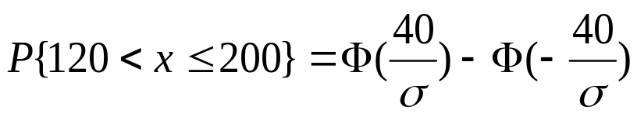
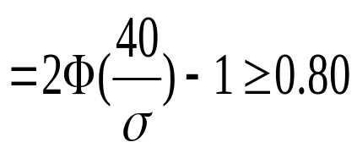
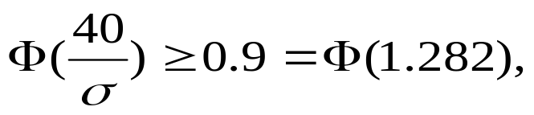
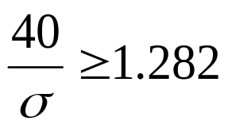
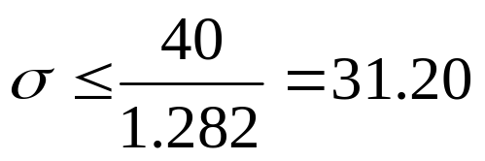

8 一工厂生产的某种元件的寿命（以小时计）服从参数为 的正态分布。若要 允许 最大为多少？
解：
即允许 最大为

